Slide 1
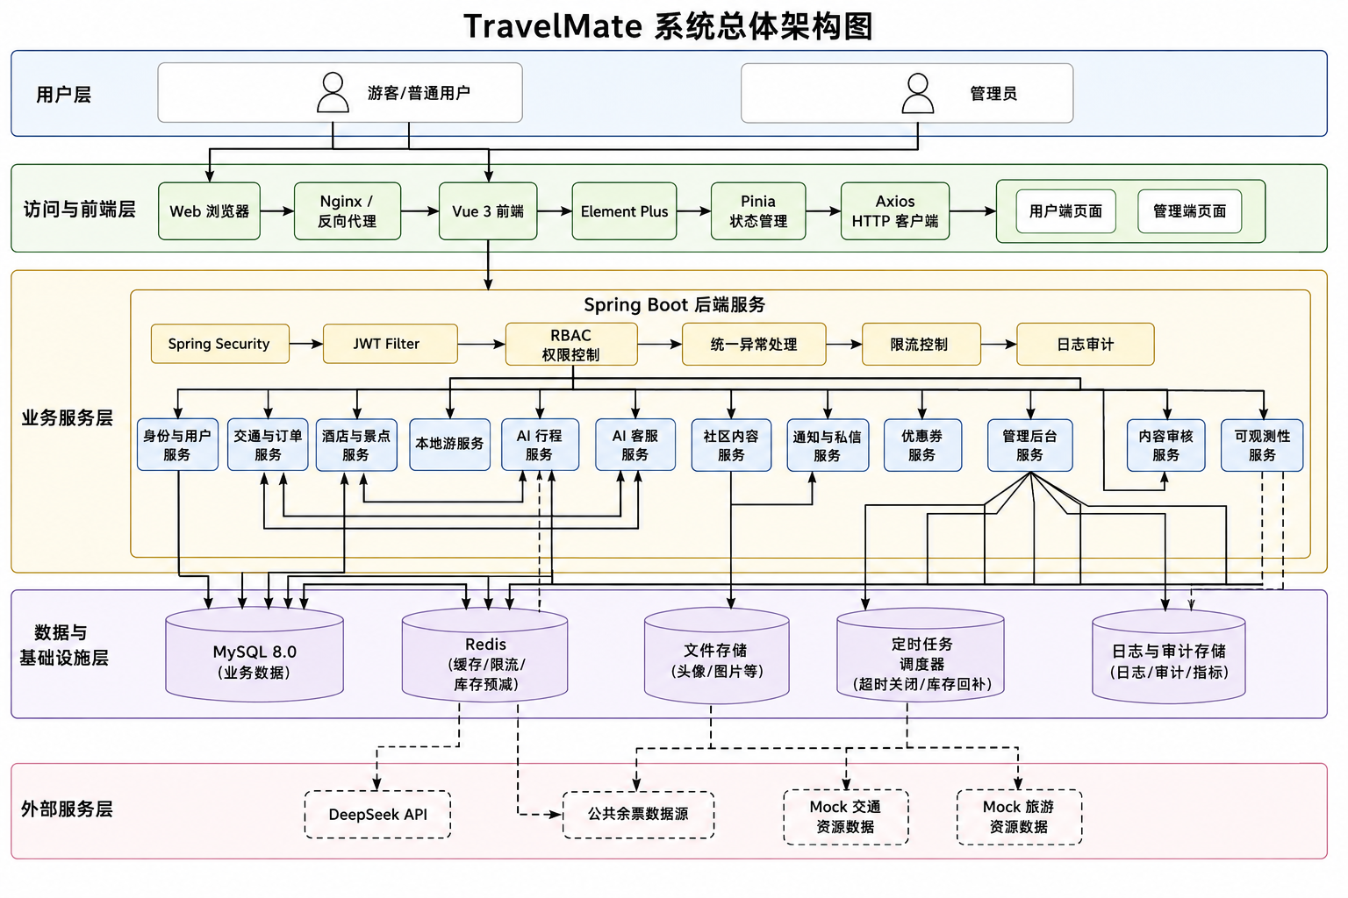
SOFTWARE ENGINEERING PROJECT SHOWCASE
TravelMate 伴游
一站式智慧旅行平台
覆盖"行前规划 → 资源预订 → 行中服务 → 行后分享"全链路，
19 个业务场景全部具备自动化验收证据的完整工程实践。
Miracle 团队 · 2026

Slide 2
PROJECT OVERVIEW
一个真实的旅行平台，一次完整的工程实践
TravelMate 不是玩具 Demo —— 它是一个主链路可运行、可部署、可追溯的旅行服务平台：
01
02
03
04
行前规划
资源预订
行中服务
行后分享
AI 生成个性化行程，机票火车酒店一键比价
航班、火车票候补、订房、景点购票与一日游
订单支付退款、优惠券核销、通知与 AI 客服
游记发布审核、评价互动、点赞收藏与关注
模拟支付与出票环境，聚焦工程完整性： 需求 → 设计 → 实现 → 测试 → 交付，每一环都有真实产物与流水线证据。
TravelMate
02

Slide 3
FEATURE MAP
19 个业务场景 · 五大业务域
账号与旅客
交通票务
住宿与本地生活
AI 智能服务
社区与运营
UC01 · 16
UC02 · 03 · 04
UC05 · 06 · 07 · 08 · 10
UC11 · 12 · 13
UC09 · 14 · 15 · 17 · 18 · 19
注册登录与账户安全
常用旅客管理
用户主页与关注
航班查询与预订
火车票与候补
支付、退款与凭证
酒店搜索与订房
库存回补与退款
景点购票 / 一日游
优惠券领取与核销
AI 行程生成
AI 客服多轮对话
通知中心与私信
游记发布与审核
评价、点赞、收藏
管理后台
内容安全与可观测
每个用例均对应系统级、组件级、对象级三层设计模型与自动化测试，追溯覆盖率 100%。
TravelMate
03

Slide 4
ARCHITECTURE
前后端分离 · 渐进式走向微服务
接入层
Vue 3 + Element Plus 单页应用，Nginx 托管，统一 REST 网关
应用层
Spring Boot 3.5 单体优先，按领域分包：票务、住宿、AI、社区、运营
数据层
MySQL 8.0（Flyway 版本化迁移）+ Redis（缓存、限流、库存扣减）
演进路线
6 个目标微服务边界已冻结，identity / traffic / local / ai 四服务已落地
TravelMate
04

Slide 5
TECH STACK
现代化技术栈，全流程工程化
前端
Vue 3 · Vite · Element Plus · Pinia · ECharts
全链路可观测
组件化 SPA，健康检查内建
后端
Java 21 · Spring Boot 3.5 · Spring Security · MyBatis-Plus
安全内建
JWT 认证，模块化领域分包
数据
MySQL 8.0 + Flyway · Redis
声明式迁移
版本化迁移；缓存 / 限流 / 防超卖
微服务
Spring Cloud 风格 · Docker Compose · 独立 Maven 模块
边界已冻结
identity / traffic / local / ai
交付
Docker · Kubernetes · GitHub Actions · GHCR
不可变交付
一条流水线从提交走到线上
TravelMate
05

Slide 6
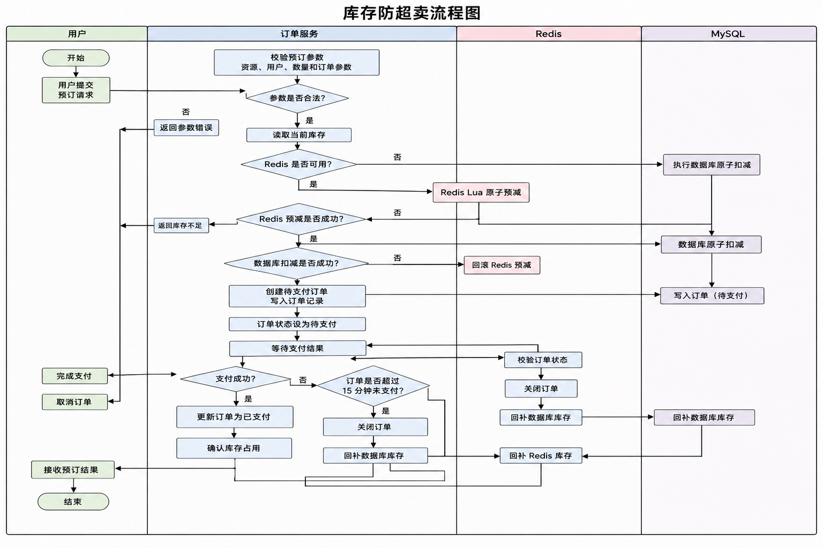
HIGHLIGHT 01
交通票务：高并发下的库存一致性
从查票到出票的完整订单状态机
航班实时查询与预订，火车票支持候补队列
订单支付、取消、退款全状态流转，凭证可追溯
Redis 预扣库存 + 确认制落库，杜绝超卖
候补兑现、退款回补库存由事件驱动，最终一致
关键设计：库存扣减前置到 Redis 原子操作，数据库只承接确认订单，把热点航段的并发压力挡在数据库之外。
TravelMate
06

Slide 7
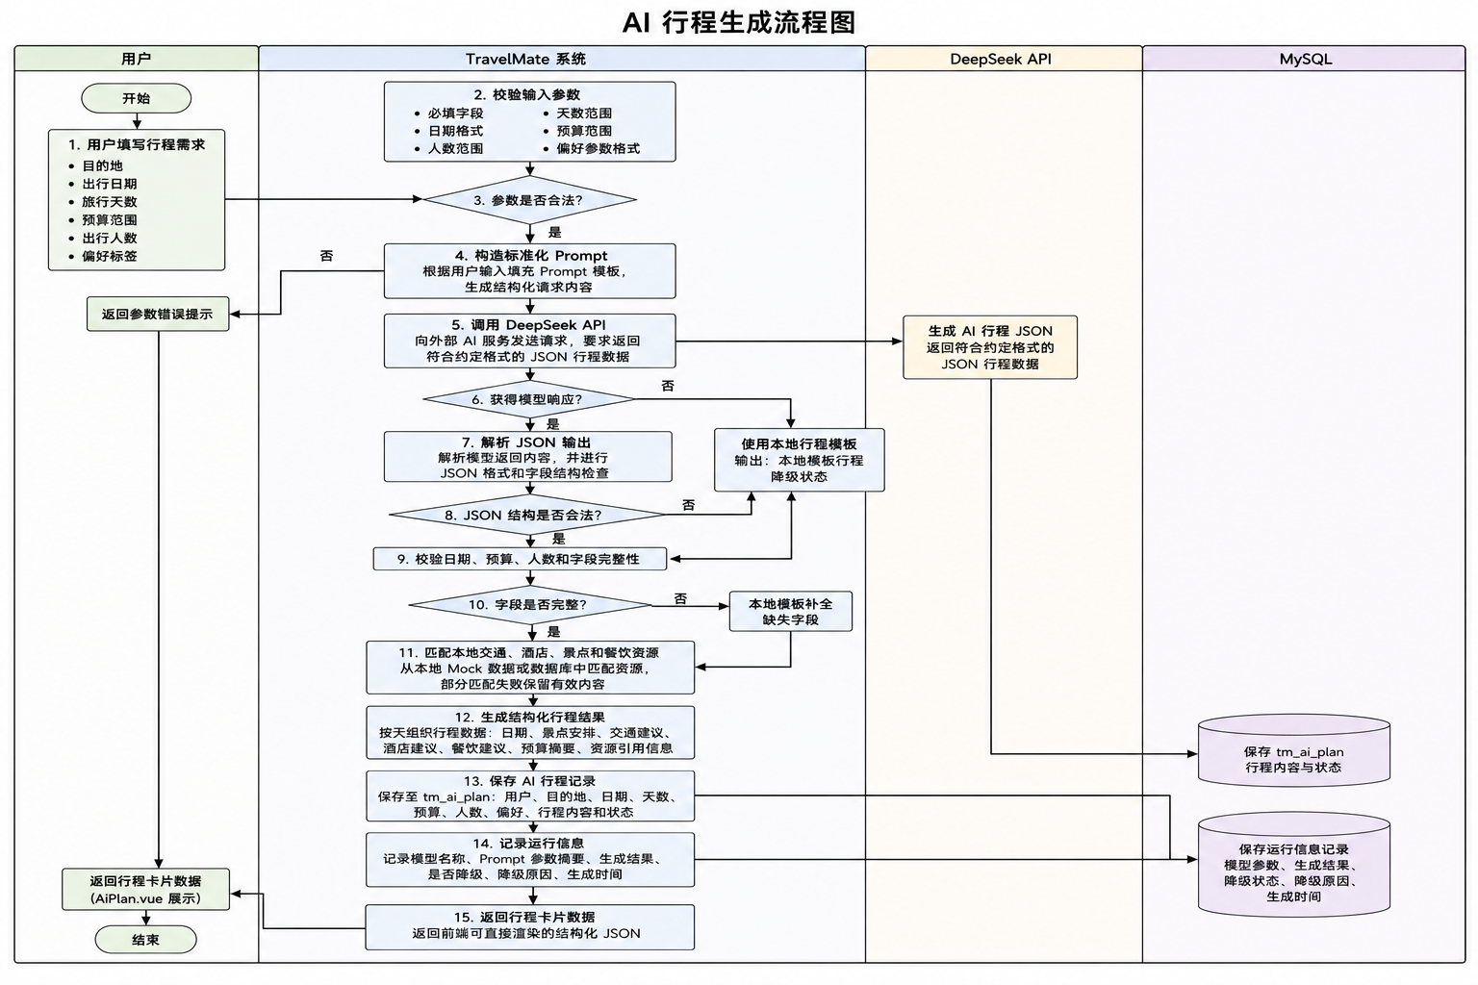
HIGHLIGHT 02
AI 深度融入旅行全流程
会规划的行程助手，随时候命的客服
AI 行程生成（UC11）
输入目的地、天数与偏好，生成可保存、可调整的逐日行程
AI 客服多轮对话（UC12）
订单查询、退改政策、平台使用问题的一站式应答
通知与私信（UC13）
订单状态、候补兑现实时触达；用户间站内私信
TravelMate
07

Slide 8
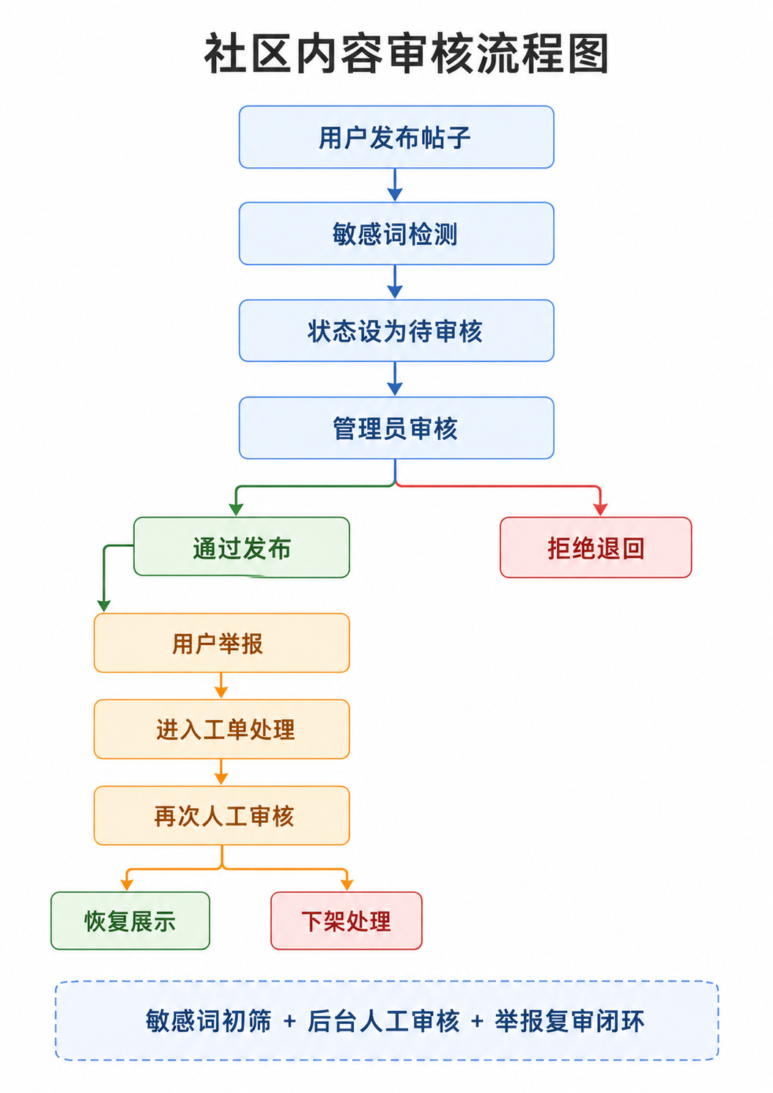
HIGHLIGHT 03
社区生态：内容生产与安全并重
游记发布与审核（UC14）
发布、编辑、删除全生命周期，机审 + 人审双通道
评价与举报（UC09）
订单绑定评价防刷分，举报进入处理工作流
互动与关注（UC15 · 17）
点赞、收藏、评论与关注关系，构建用户主页
内容安全（UC19）
敏感词过滤、审核留痕、全链路可观测性
审核流程：发布 → 机器初审（敏感词）→ 人工复核 → 上架 / 驳回，全程留痕可审计。
TravelMate
08

Slide 9
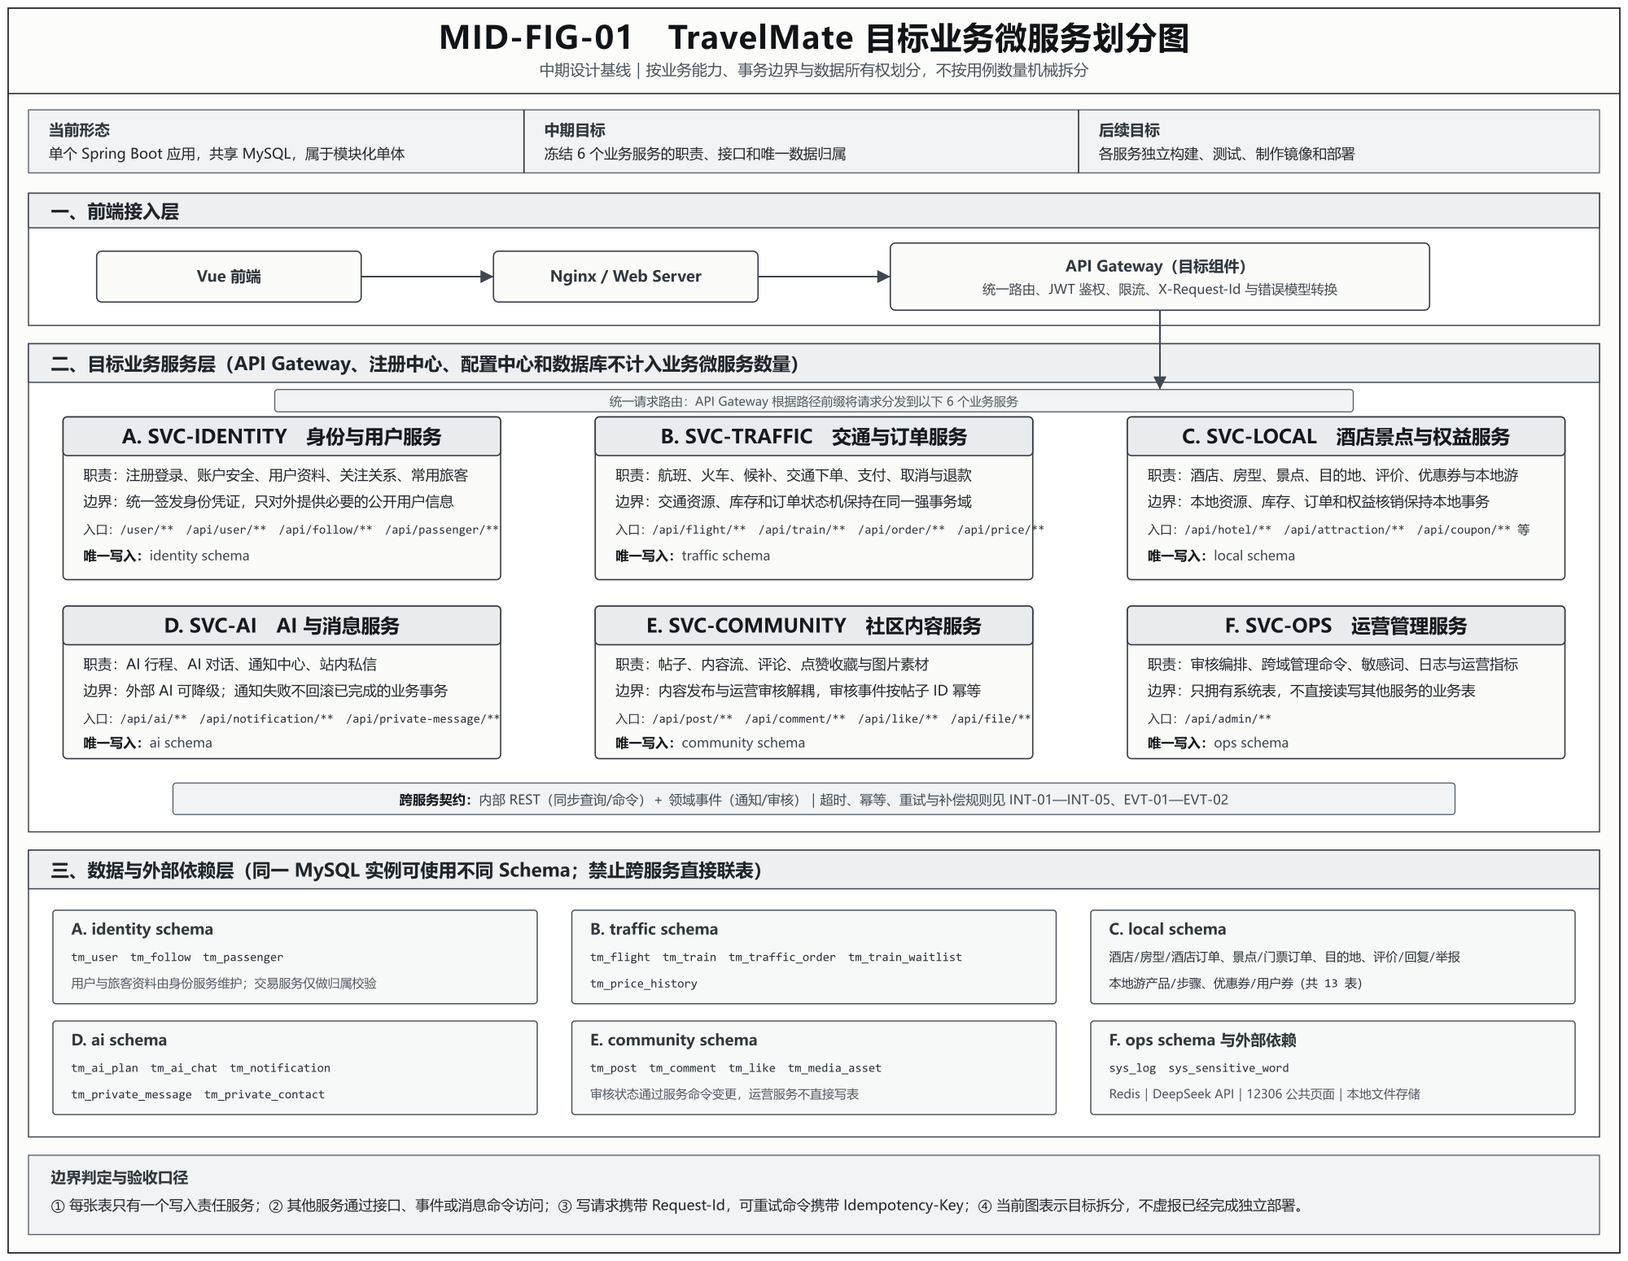
MICROSERVICES
按业务能力划分的六个目标服务
SVC-IDENTITY 身份与用户
已落地
SVC-TRAFFIC 交通与订单
已落地
SVC-LOCAL 酒店景点与权益
已落地
SVC-AI AI 与消息
已落地
SVC-COMMUNITY 社区内容
边界冻结
SVC-OPS 运营管理
边界冻结
原则：一表一主，跨服务只能通过接口或领域事件访问数据，Outbox 保证业务与事件同事务。
TravelMate
09

Slide 10
QUALITY ASSURANCE
测试金字塔 + 全链路追溯门禁
161/161
24/24
19/19
后端单元与集成测试
前端单元测试
业务场景全覆盖
34 个测试类，真实 MySQL 环境
3 个测试文件，流水线自动执行
真实后端 E2E，0 partial / 0 planned
追溯链：每一个需求都能走到测试结果
REQ
UC
SYS
COMP
OBJ
代码
测试
流水线内置追溯校验脚本：追溯结构或证据不完整，质量门禁直接失败，代码无法合入主分支。
TravelMate
10

Slide 11
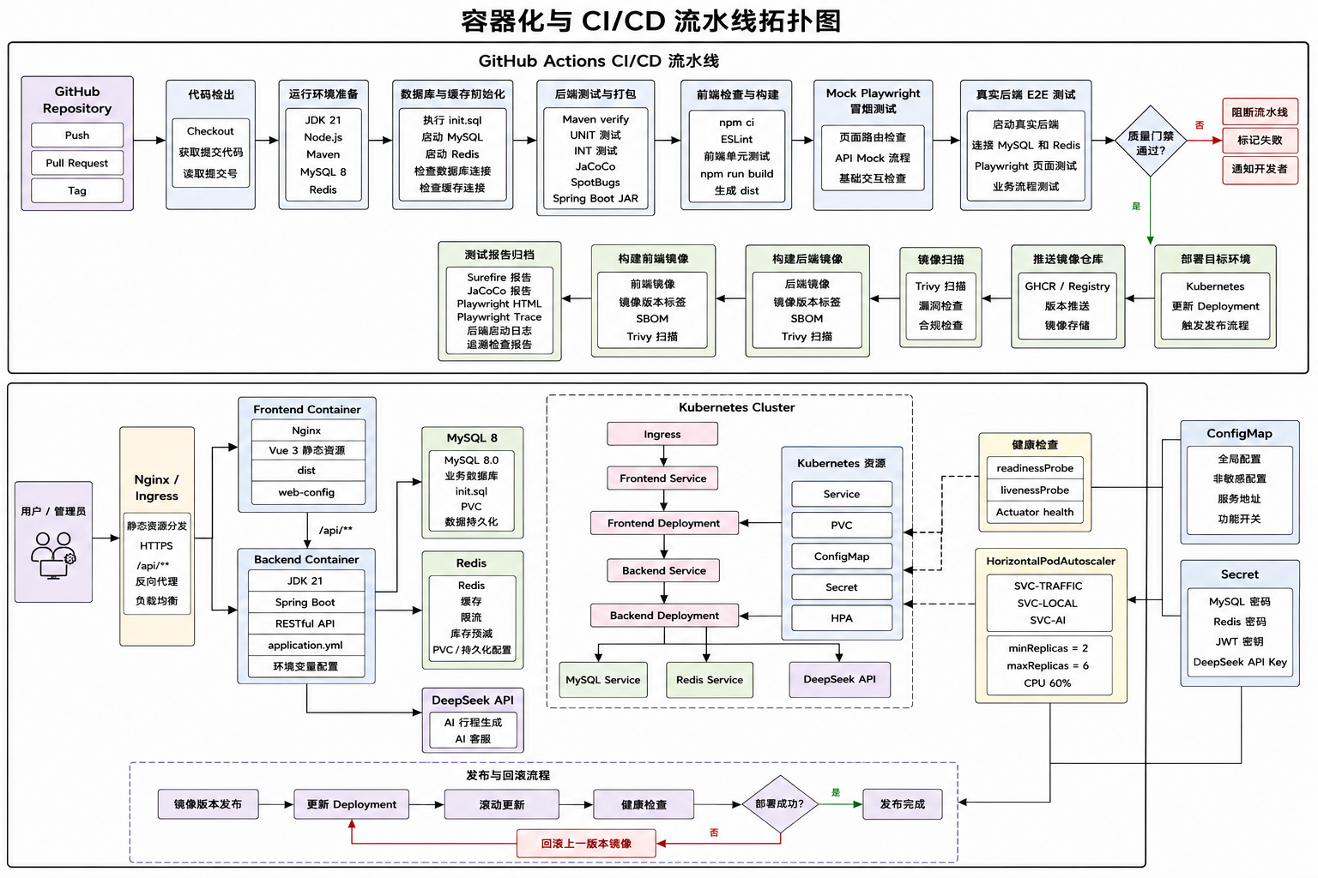
CI / CD PIPELINE
一条流水线，从 git push 到线上健康检查
1
配置与追溯校验
2
后端 / 前端 / 微服务测试
3
真实后端 E2E
4
镜像构建 + Trivy 扫描
5
GHCR 发布（不可变 digest）
6
K8s 部署 + 健康检查
7
交付门禁 delivery gate
任一必需阶段失败，发布与部署即中止；部署使用完整 commit 对应的 digest，绝不使用 latest。
TravelMate
11

Slide 12
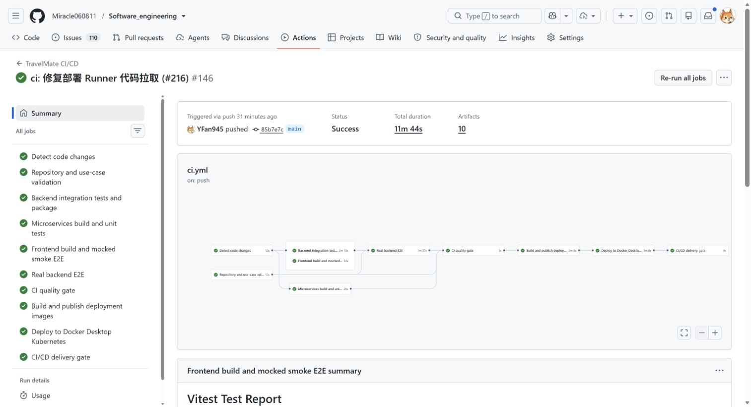
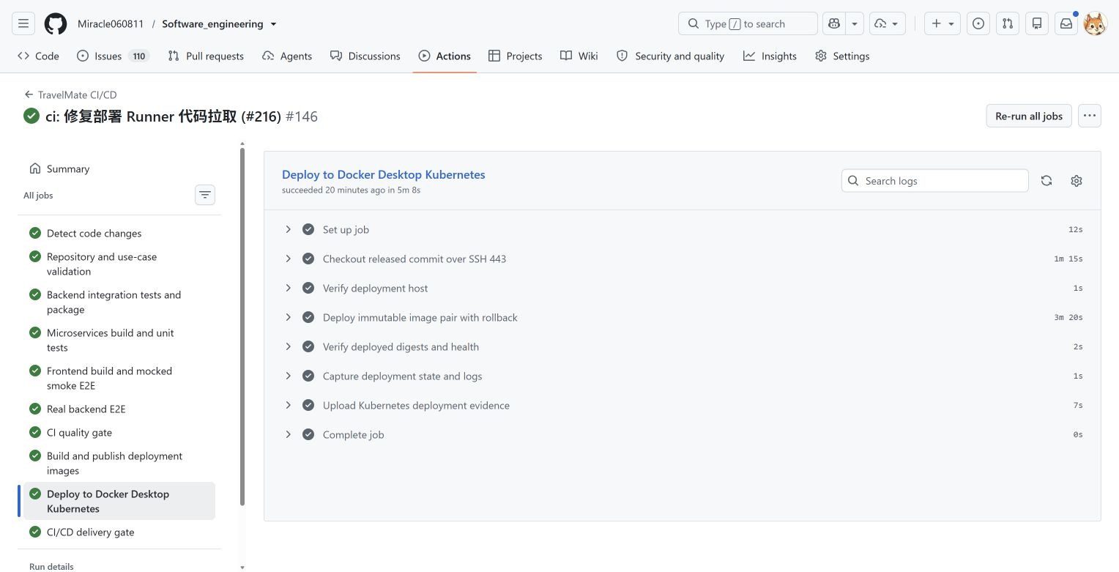
DELIVERY EVIDENCE
真实运行的成功流水线与线上健康状态
GitHub Actions 全流水线 Success（Run #33154114496，总时长 11 分 44 秒）
Kubernetes 部署与健康检查通过：前后端各 2/2 Ready，6 个 Pod 全部 Running
证据可复核：流水线日志、镜像 digest、K8s 运行状态与测试报告共同构成验收证据链。
TravelMate
12

Slide 13
SECURITY ENGINEERING
四道安全门，内建在流水线里
01
02
03
04
Gitleaks
SpotBugs
Trivy
CodeQL
密钥泄露扫描
后端静态分析
镜像漏洞扫描
代码语义分析
提交与全量历史扫描，Token、密码不入库
字节码级缺陷检测，阻断高危问题合入
前后端镜像逐层扫描，高危漏洞不放行
GitHub 官方语义引擎，持续追踪注入与漏洞模式
安全左移：四道门全部为流水线必需阶段，任何一道不通过，镜像不会发布、应用不会部署。
TravelMate
13

Slide 14
BY THE NUMBERS
项目全景数据
19
185
60+
个业务场景
个自动化测试
张设计模型图
UC01-UC19 全部自动化验收
后端 161 + 前端 24，全部通过
系统级 / 组件级 / 对象级三层
6
100%
11'44"
个目标微服务
追溯覆盖率
端到端流水线
4 个已落地，边界全部冻结
需求 → 设计 → 代码 → 测试
提交到 Kubernetes 部署完成
TravelMate
14

Slide 15
THE TEAM
Miracle 团队 · 五人分工
邹
莫
陈
杜
李
邹林利
莫谨瑞
陈一鸿
杜新诚
李科
组长
组员
组员
组员
组员
大交通票务与订单域
住宿与本地生活域
AI 规划与 Agent
社区与用户画像
管理后台与可观测性
按业务领域纵向分工：每人端到端负责自己领域的需求、设计、实现、测试与交付。
TravelMate
15

Slide 16
CLOSING
把一条完整的软件工程链路
真正跑通
从 19 个用例到 185 个自动化测试，从单体到六个微服务边界，
从一行提交到 Kubernetes 上的健康检查 —— 每一步都有证据。
github.com/Miracle060811/Software_engineering

